Slide 1
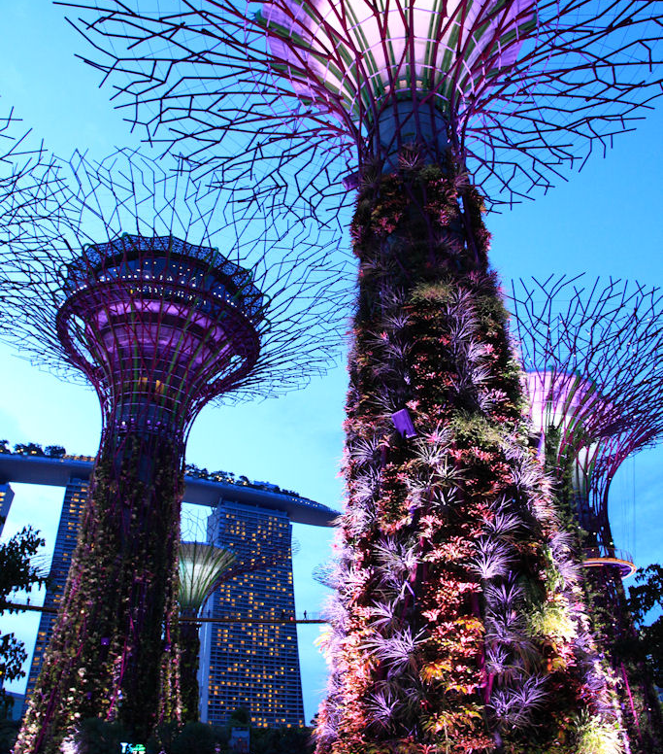
シンガポール共和国
クイズは全部で10問です
何問正解するか数えてね。
スタート
@ASEAN-Japan Centre

Slide 2
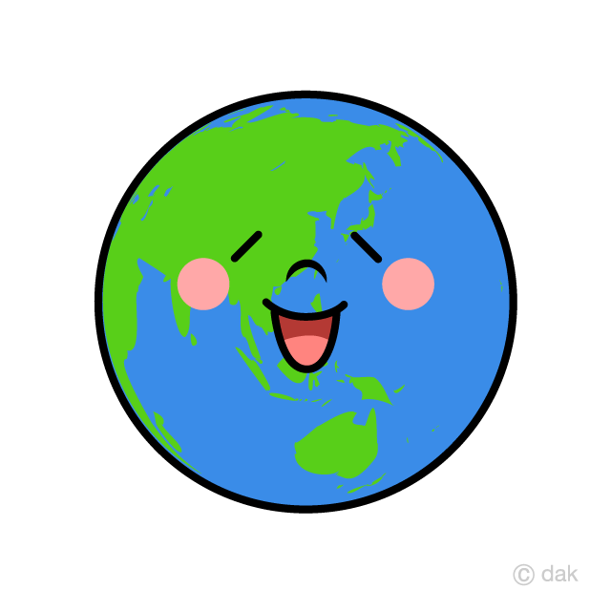
シンガポールの達人
問１ シンガポールの首都は？
A シンガポール市
B 北京市
C クアラルンプール
D なし

Slide 3
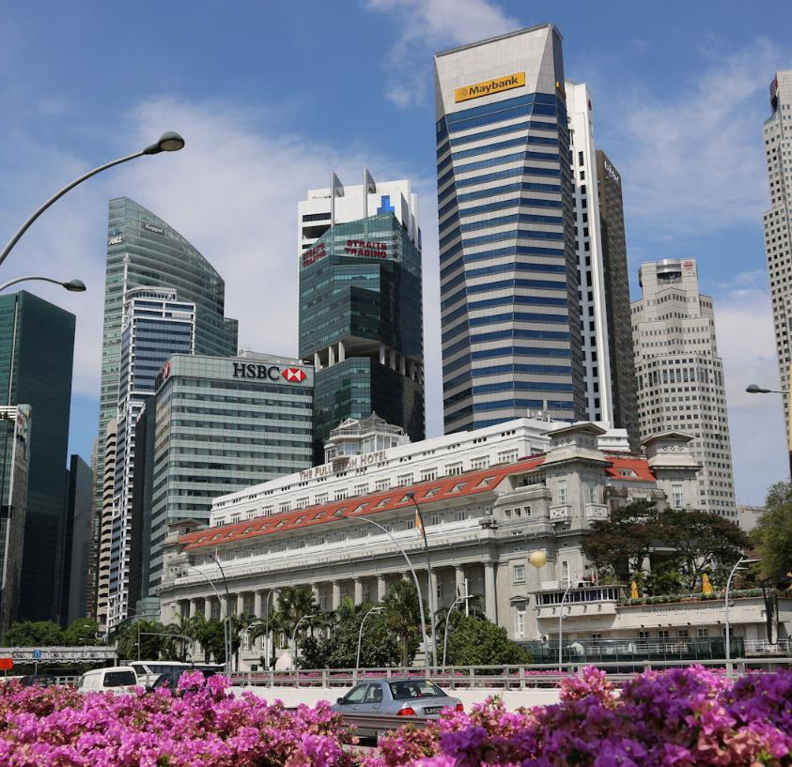
正解
問1
首都：なし
シンガポールは都市国家※
※都市国家：都市が政治的に独立し、自由市民を中心に一つの国家を形成したもの。
次の問題に行く⇒
@ASEAN-Japan Centre
地図データ＠Google2020

Slide 4
おっと！まちがい
↩もういちど挑戦する
次の問題に行く⇒

Slide 5
シンガポールの達人
問２ 国名「シンガポール」は、サンスクリット語ですが、何を表しているでしょうか？
A サルの町
B クマの町
C コアラの町
D ライオンの町

Slide 6
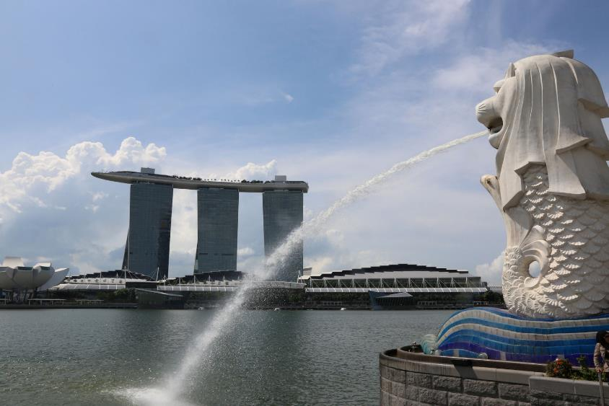
正解
問2
ライオンの町
【サンスクリット語】で
・singa＝ライオン
・pura＝町
を表す。
参考：ASEAN PEDIA～ASEANまるわかり～
@ASEAN-Japan Centre
次の問題に行く⇒
@ASEAN-Japan Centre
地図データ＠Google2020

Slide 7
おっと！まちがい
↩もういちど挑戦する
次の問題に行く⇒

Slide 8
シンガポールの達人
問3 シンガポール国土の面積はどこと同じくらいでしょうか？
A 大阪市
B 横浜市
C 東京２３区
D 京都市

Slide 9
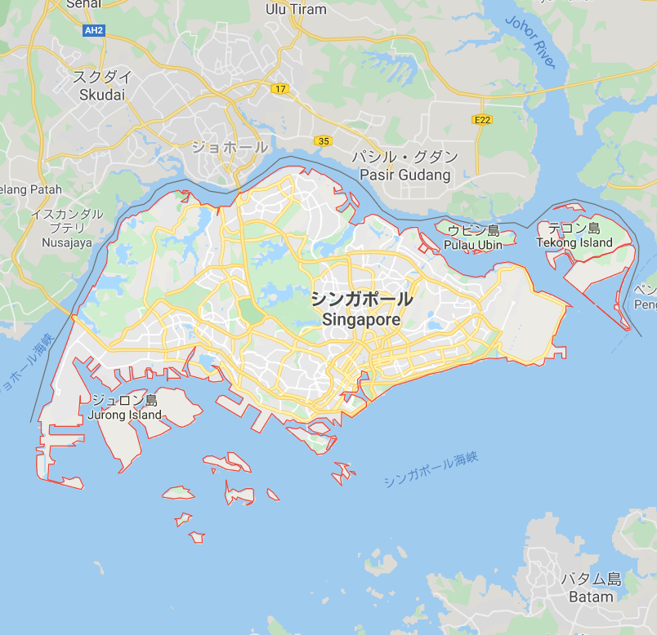
正解
問3
国土面積は東京23区ほど
720㎢
次の問題に行く⇒
地図データ＠Google2020

Slide 10
おっと！まちがい
↩もういちど挑戦する
次の問題に行く⇒

Slide 11
シンガポールの達人
問4 シンガポールで最も多い人種は？
A マレー系
B インド系
C 中国系
D オーストラリア系

Slide 12
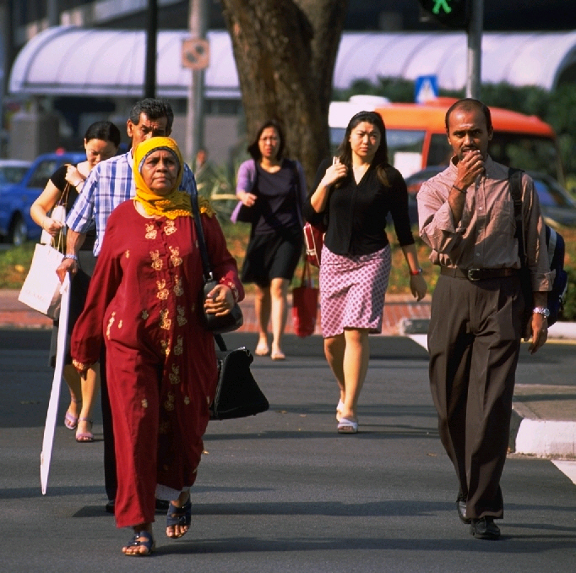
正解
問4
中国系 約74％
マレー系 約13%
インド系 約 9%
参考：ASEAN PEDIA～ASEANまるわかり～
次の問題に行く⇒
地図データ＠Google2020
@ASEAN-Japan Centre

Slide 13
おっと！まちがい
↩もういちど挑戦する
次の問題に行く⇒

Slide 14
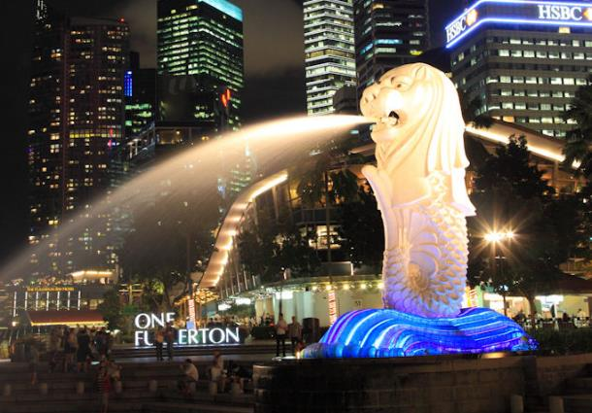
シンガポールの達人
問5 写真の像は何とよばれているでしょう？
A ホワイトライオン
B リバティーライオン
C オーシャンズライオン
@ASEAN-Japan Centre
D マーライオン

Slide 15
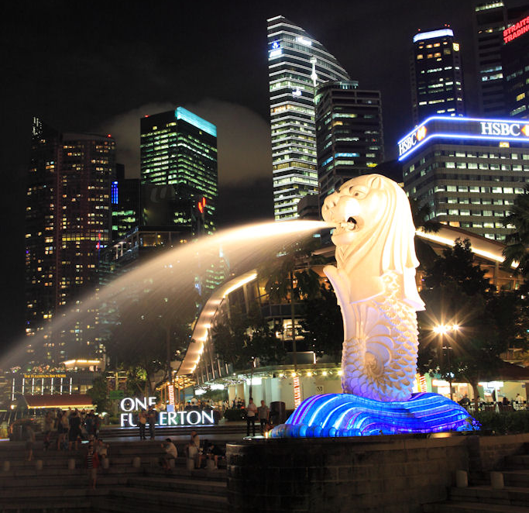
正解
問5
マーライオン
ライオンの頭部と魚の体をもつ彫像
次の問題に行く⇒
@ASEAN-Japan Centre
地図データ＠Google2020
@ASEAN-Japan Centre

Slide 16
おっと！まちがい
↩もういちど挑戦する
次の問題に行く⇒

Slide 17
シンガポールの達人
問6 マーライオンは、繁栄をもたらす方向と
信じられている向きに向けられていますが次
のどれしょう？
A 東
B 西
C 南
D 北

Slide 18
正解
問6
東
風水の国ともいわれるシンガポールでは、風水によって建物の位置や角度、形などが決められることが多い。
風水では東は「繁栄」、水は「金運」を表すとされています。
参考：（一財）自治体国際化協会 シンガポール事務所
海外生活エッセイ
@ASEAN-Japan Centre
地図データ＠Google2020
@ASEAN-Japan Centre
次の問題に行く⇒

Slide 19
おっと！まちがい
↩もういちど挑戦する
次の問題に行く⇒

Slide 20
シンガポールの達人
問7 シンガポールに政府公認のマーライオンは全部で何体あるでしょう？
A １体
B ３体
C ６体
D ７体

Slide 21
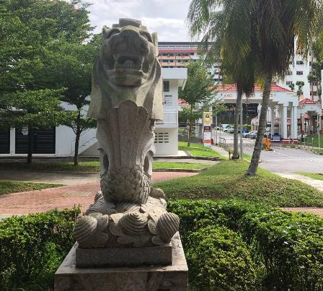
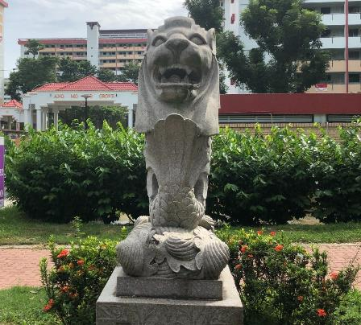
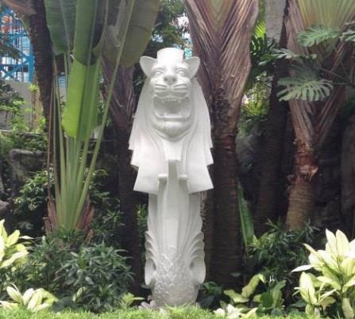
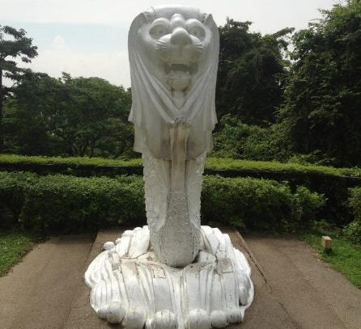
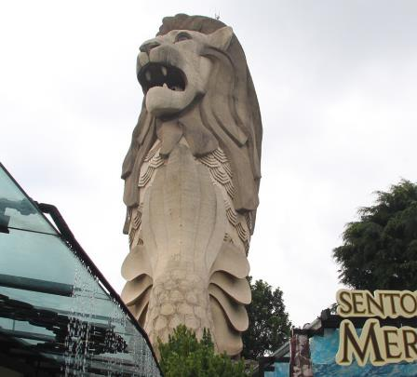
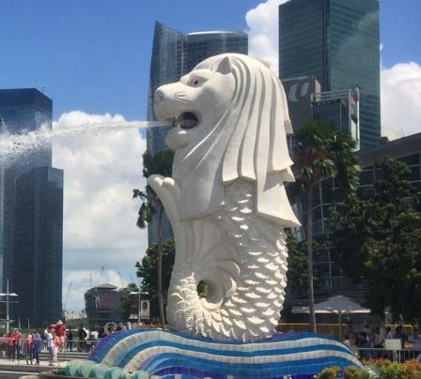
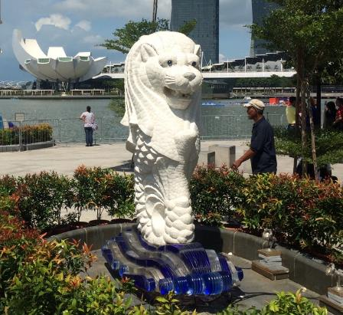
正解
シンガポールの達人
政府公認マーライオン７体
2020年7月時点
撮影：椎名一夫氏・竹内裕哉氏
次の問題に行く⇒

Slide 22
おっと！まちがい
↩もういちど挑戦する
次の問題に行く⇒⇒

Slide 23
シンガポールの達人
問8 シンガポールでは罰金を取られる行為があります。次のどれでしょう？
A 公衆トイレで水の流し忘れ
B 水道水の閉め忘れ
C 植木の水やり
D 夕方の打ち水

Slide 24
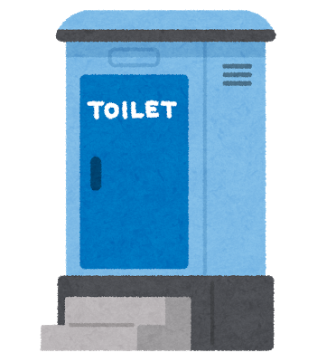
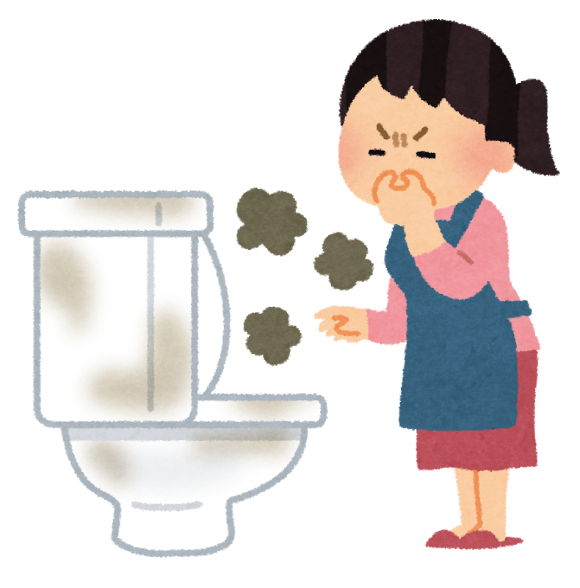

正解
問8
公衆トイレの流し忘れ
参考：goabroad.com
次の問題に行く⇒

Slide 25
おっと！まちがい
↩もういちど挑戦する
次の問題に行く⇒

Slide 26
シンガポールの達人
問9 シンガポールに持ち込んではいけないものがありますどれでしょう？
A あめ（キャンディ）
B ガム
C コーヒー
D マシュマロ

Slide 27
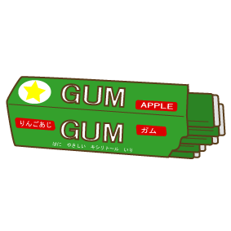
正解
問9
ガムの持ち込みは禁止
参考：goabroad.com
次の問題に行く⇒
地図データ＠Google2020

Slide 28
おっと！まちがい
↩もういちど挑戦する
次の問題に行く⇒

Slide 29
シンガポールの達人
問10 他にも街をきれいに保つための運動をおこなっており、罰金の対象とならないのはどれ？
A ツバやタンを道端に吐く
B エレベーター内でのおしっこ
C タバコやごみのポイ捨て
D マーライオンの写真撮影

Slide 30
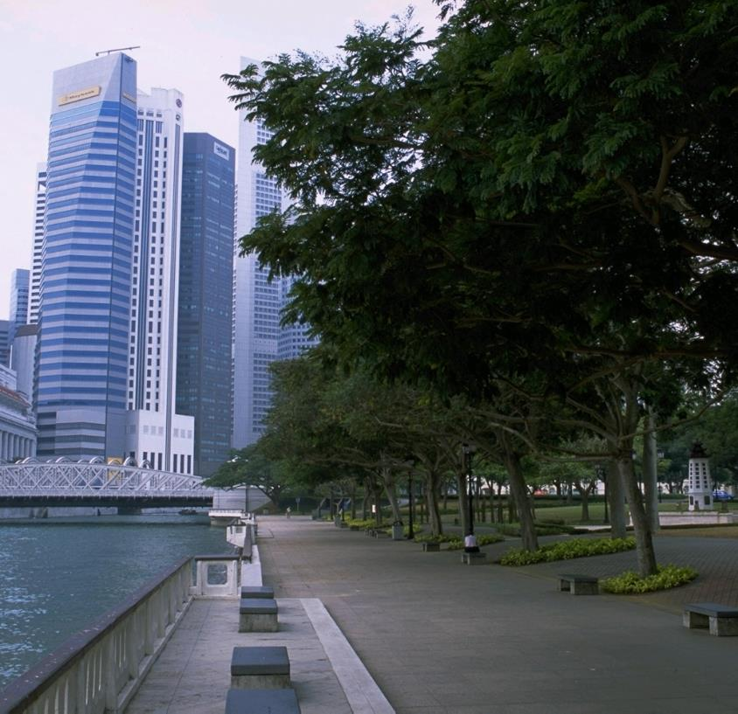
正解
問10
マーライオンの写真を撮っても罰金にはなりません。
罰金対象
・ツバやタンを道端に吐く
・エレベーター内でのおしっこ
・タバコやごみのポイ捨て
他にもあるので調べてみてね。
参考：goabroad.com
クイズをおわる⇒
地図データ＠Google2020
@ASEAN-Japan Centre

Slide 31
おっと！まちがい
↩もういちど挑戦する
クイズをおわる⇒

Slide 32

クイズおわり
がんばりましたで賞
あなたは、この度
シンガポール共和国に関
するクイズに挑戦し、た
くさん学べましたので、
ここに評します。
シンガポールの達人
【全問～８問正解者】
シンガポール大好き
【５問～７問正解者】
シンガポール好きかも
また挑戦してね

